Slide 1
中规模组合逻辑标准构件
刘 军
合肥工业大学计算机与信息学院

Slide 2
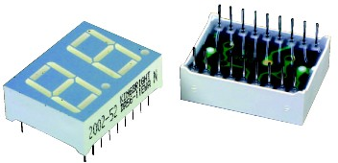
12：中规模标准构件
显示译码器：七段显示译码器
a
f
g
b
e
c
图 1
图 2
d
半导体发光二极管(LED数码管)

Slide 3
12：中规模标准构件
显示译码器：七段显示译码器
g
A₃
七
段
显
示
译
码
器
f
e
A₂
d
·
(4：7线译码器，部分译码器)
A₁
c
b
A₀
a
图 3

Slide 4
12：中规模标准构件
七段显示译码器：
例：显示数字“0”。
A3 A2 A1 A0=0000
a
f
g
b
a～f=1，Yg=0
e
c
d
显示 , 表示数字“0”

Slide 5
12：中规模标准构件
七段显示译码器：
g
A₃
七
段
显
示
译
码
器
f
e
A₂
d
如何设计七段显示译码器
这个电路？
·
A₁
c
b
A₀
a
图3

Slide 6
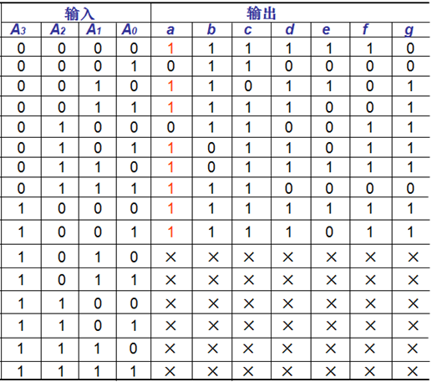
12：中规模标准构件
七段显示译码器：
表 1

Slide 7
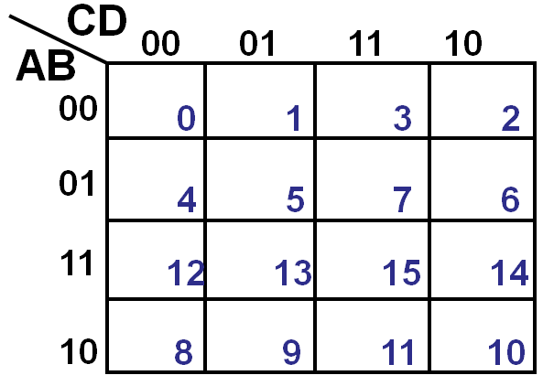
12：中规模标准构件
七段显示译码器：
段a的逻辑表达式：
A1A0
A3A2
1
1
1
1
1
1
Ф
Ф
Ф
Ф
1
1
Ф
Ф

Slide 8
12：中规模标准构件
七段显示译码器：
段a的逻辑表达式：
A₂A₀
A1A0
A3A2
1
1
1
A₁
1
1
1
Ф
Ф
Ф
Ф
1
1
Ф
Ф
A₂ A₀
A₃

Slide 9
12：中规模标准构件
编码器：
编码：用一组符号按一定规则表示给定字母、数字、符号等信息的方法，编码的结果是代码。
编码器：把输入的电平信号编成一个对应的二进制代码的电路。
I₃
编
码
器
……
I₂
几个输出？
I₁
图4

Slide 10
12：中规模标准构件
编码器：
编码：用一组符号按一定规则表示给定字母、数字、符号等信息的方法，编码的结果是代码。
编码器：把输入的每一个高低电平信号编成一个对应的二进制代码。
I₃
编
码
器
B
普通编码器：输入信号中只有一个信号是有效信号
I₂
I₁
优先编码器：输入信号中可以有多个信号是有效信号
A
图5
配合74LS48

Slide 11
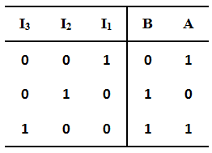
12：中规模标准构件
普通编码器：
表 2
无 关 项
图 6

Slide 12
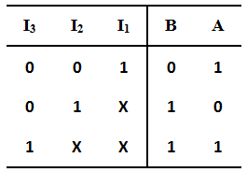
12：中规模标准构件
优先级编码器：
表 3

Slide 13
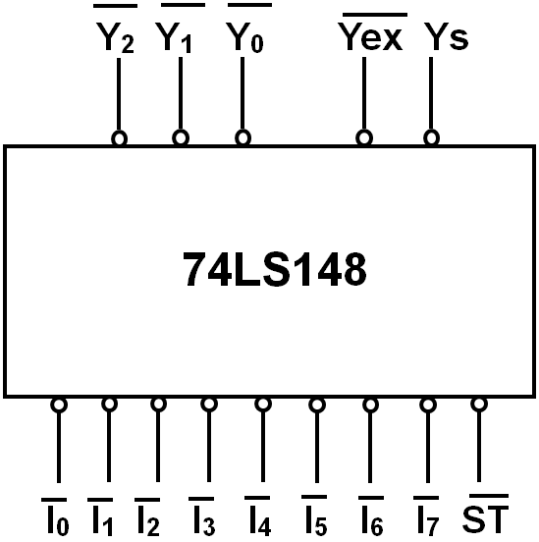
12：中规模标准构件
优先级编码器：74LS148
图 7
Notes:
选通输出端 YS和扩展端 YEX

Slide 14
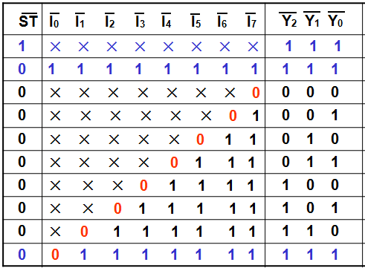
12：中规模标准构件
优先级编码器：74LS148功能表
表 4
Notes:
选通输出端 YS和扩展端 YEX

Slide 15
12：中规模标准构件
优先级编码器：74LS148
例1：
输入：
输出：
例2：
输入：
输出：
Notes:
选通输出端 YS和扩展端 YEX

